Slide 1


Green Deal Inclusive Carsharing

Slide 2
Contenu
Le GDIC: Green Deal Inclusive Carsharing
Les objectifs
La structure
Les réalisations
Évaluation

Slide 3


Way To Go
1
Politique
Communauté

Slide 4
Le Green Deal Inclusive Carsharing
(GDIC)
1

Slide 5
GDIC : Green Deal Inclusive Carsharing
"Avec le Green Deal, nous donnons un élan durable et inclusif à l’autopartage à Bruxelles. En collaboration avec des associations socioculturelles, des gouvernements, des entreprises et des initiatives citoyennes, nous travaillons depuis trois ans sur des objectifs communs en matière d’autopartage à Bruxelles"
==> par engagement volontaire
==> piloté par Way To Go
==> soutenu par les administrations régionales : Bruxelles Environnement et Bruxelles Mobilité

Slide 6
Les objectifs
2

Slide 7
Ensemble, nous œuvrons pour un mode :
Plus accessible — rendre l'autopartage disponible pour tous, y compris seniors, familles monoparentales, PMR et ménages à faibles revenus
Plus utilisé — augmenter le nombre d'autopartageurs à Bruxelles, où 10% de la population est déjà abonnée (contre 5% en 2022)
Plus durable — augmenter la part des véhicules partagés zéro émission en Région de Bruxelles-Capitale

Slide 8
La structure
3

Slide 9
Pilotage:
  Way To Go
Comité d'accompagnement:
  WTG
  Bruxelles Environnement
  Bruxelles Mobilité
Advisory board:
  COMAC + 5 signataires
3 ans: 2024-2026
Chaque année:
  2 moments de retour et d'échange
  2 Green Deal Academies
  2 webinaires (Centre Public d'Action Sociale)
  2 groupes de travail

Slide 10


Slide 11
Les réalisations
4

Slide 13

Via un appel à projets subventionnés (parallèlement au lancement du GDIC)
Test avec chaises enfants dans les voitures partagées de Cambio
Tester l'autopartage par des (grandes) familles avec La Ligue des Familles + recommandations

Slide 14
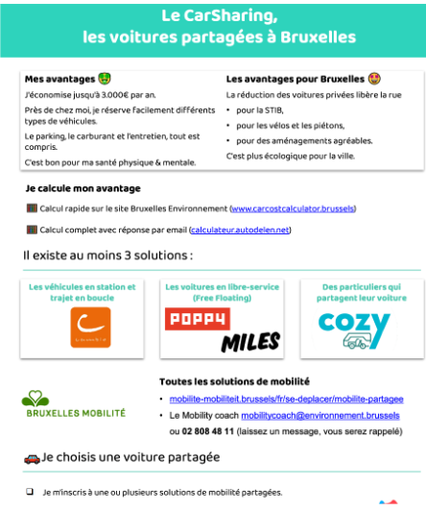
Via un appel à projets subventionné (parallèlement au lancement du GDIC)
Module 'autopartage' pour les personnes peu à l'aise avec les technologies numériques (illectronisme) par WeTechCare

Slide 15
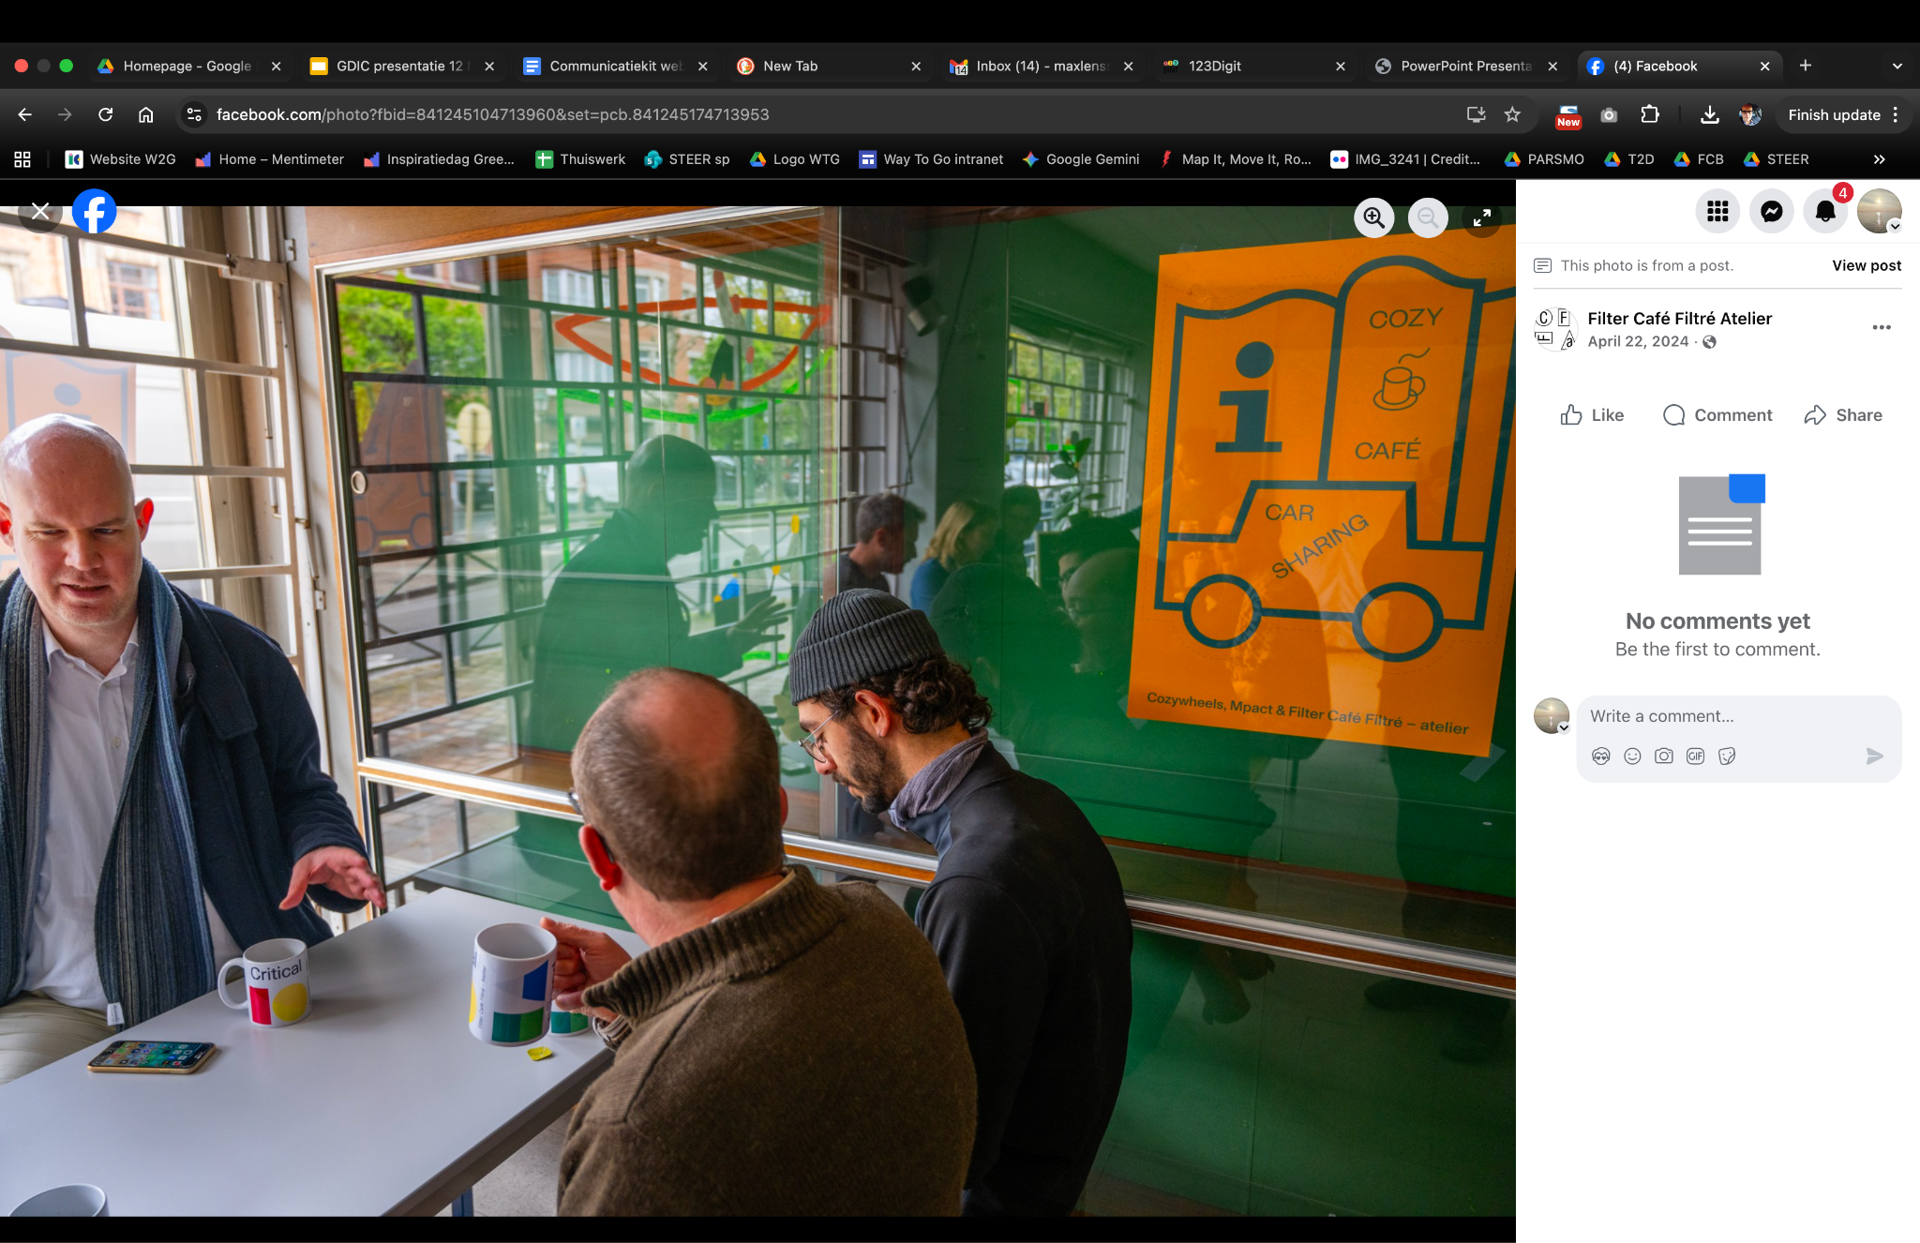
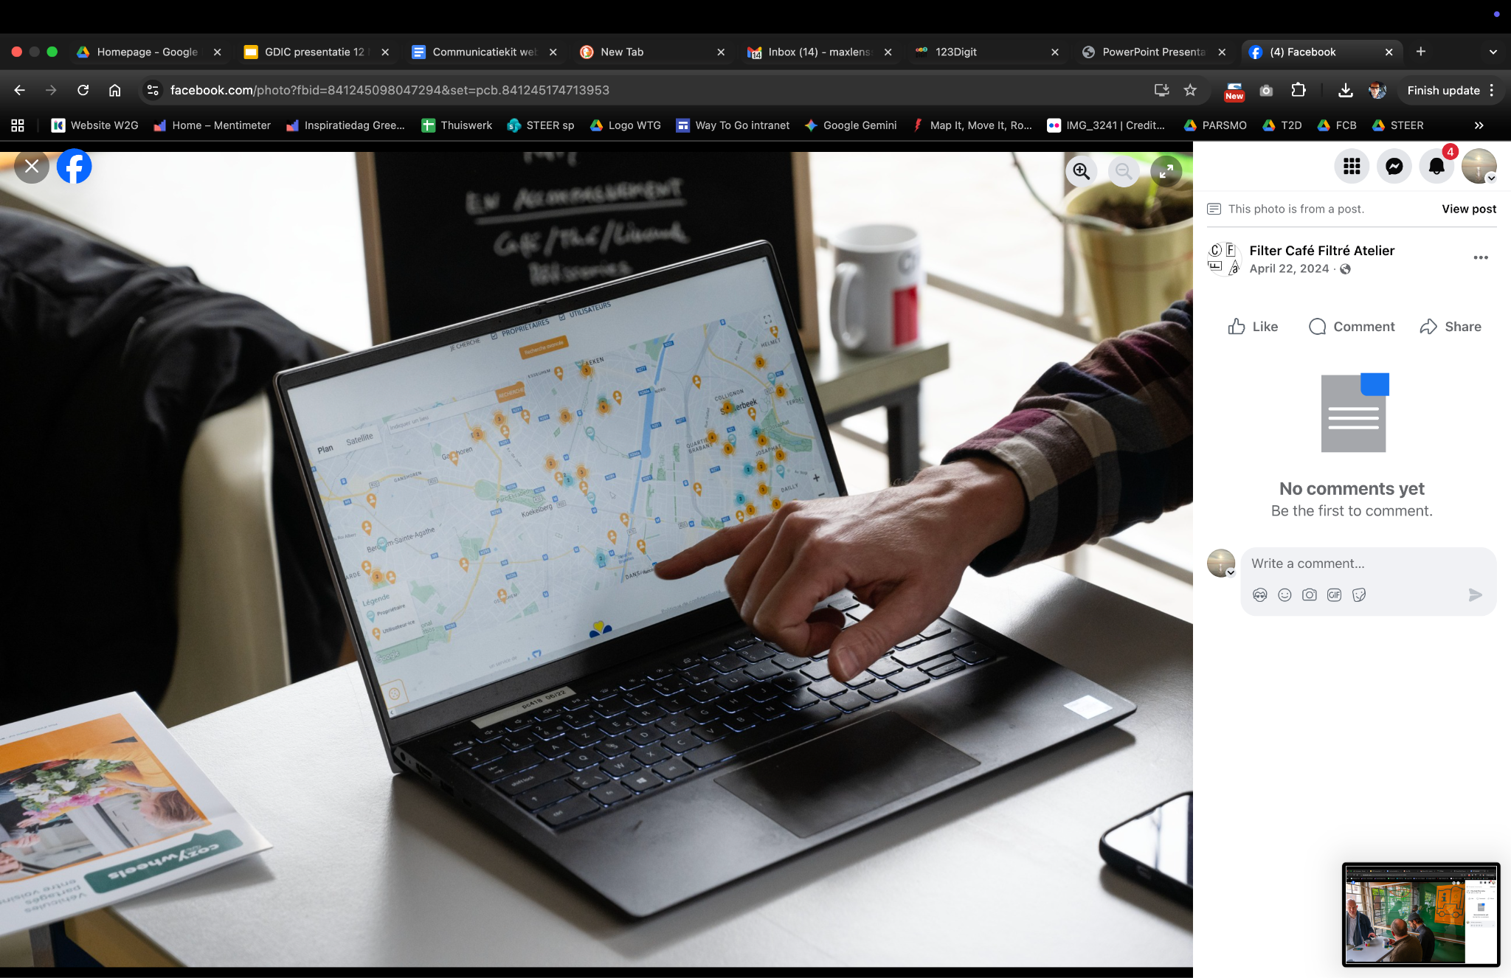
Via un appel à projets subventionné ==> Cozy-cafés

Slide 16
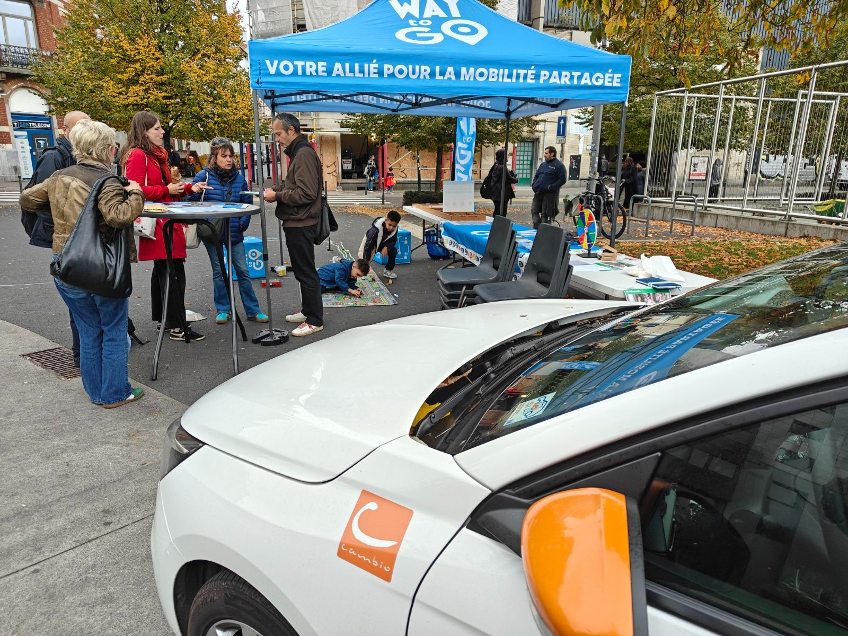
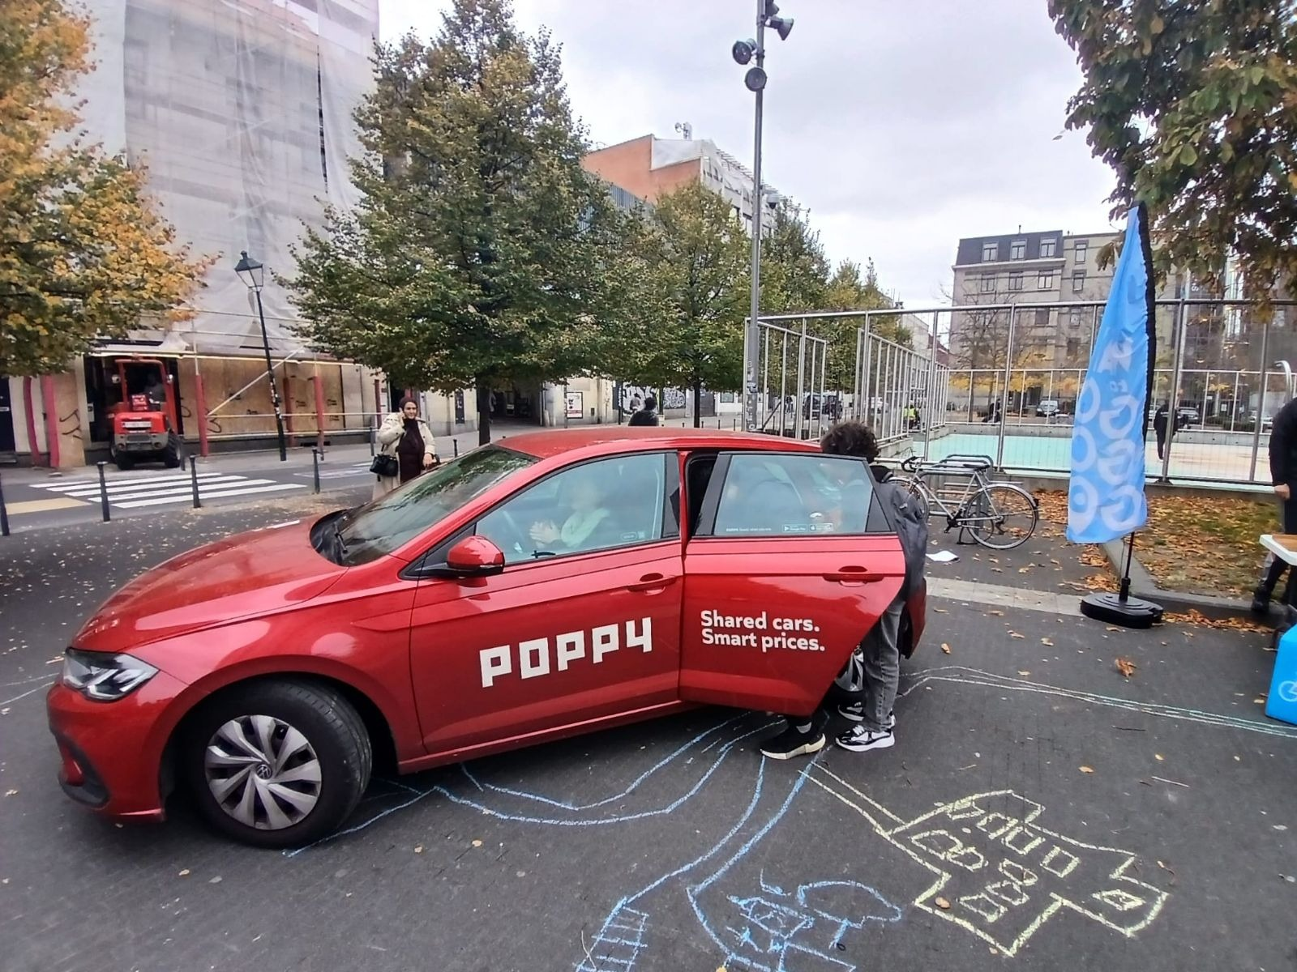
Séance info à Saint-Gilles

Slide 17

Résultats des groupes de travail
Note sur une tarification sociale pour l'autopartage
Dépliant simplifié et plus facile à comprendre
Checklist 'Intégration de l'autopartage dans les projets résidentiels'

Slide 18
Évaluation (jusqu'à présent)
5

Slide 19

Points positifs
L'autopartage plus 'on top of mind' qu'avant
Échanges avec une diversité d'acteurs
Focus sur l'inclusivité
Appel à subsides pour booster les actions

Slide 20
À évaluer
Pas toujours évident d'engager les signataires pour leurs actions volontaires

Slide 21
Merci!
@waytogo.be
@WayToGoSharedMobility.be

